Slide 1

Решение задачи о кольцевых числах
Эта презентация посвящена алгоритму поиска трех последовательных чисел A, B, C в кольцевой строке цифр, таких что A + B = C. Мы рассмотрим ключевые идеи, подробный алгоритм, его корректность, сложность и итоги.

Slide 2

Постановка задачи
Дана строка цифр длиной N (≤ 1000), образующая кольцо. Требуется найти три последовательных числа A, B, C в кольце таких, что A + B = C. Цифры используются ровно один раз в порядке следования. Если решения нет, вывести «No».
Задача требует эффективного подхода к перебору комбинаций и проверки арифметических условий в условиях кольцевой структуры данных.

Slide 3

Алгоритм решения: Ключевая идея
Перебор комбинаций
Фиксация начала A
Используем перебор всех возможных комбинаций расположения чисел A, B, C в кольце.
Оптимизация начинается с фиксации начальной позиции числа A в кольце.
Определение длин
Проверка валидности
Длины чисел A, B, C определяются на основе арифметических условий для сокращения перебора.
Обязательная проверка чисел на отсутствие ведущих нулей и вычисление значений.

Slide 4
Подробный алгоритм

Slide 5

Корректность алгоритма
Проверка всех вариантов
Алгоритм систематически проверяет все возможные комбинации длин чисел, гарантируя нахождение решения, если оно существует.
Валидация чисел
Отбрасываются числа с ведущими нулями, что обеспечивает корректность числовых значений.
Кольцевая арифметика
Корректный учёт перехода через конец кольца обеспечивает правильное извлечение чисел.
Оптимизация перебора
Сокращение перебора за счёт арифметических условий для длин чисел повышает эффективность.

Slide 6
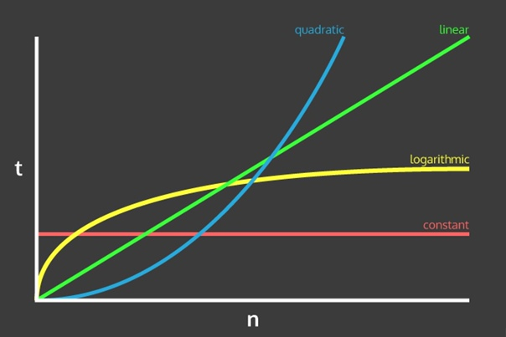
Сложность алгоритма
O(n²)
O(n)
Время
Память
В худшем случае сложность составляет O(n²), что для N ≤ 1000 соответствует до 1 миллиона операций.
Память используется для хранения цифр и промежуточных значений, что составляет O(n).

Slide 7

Итог и Тестирование
Алгоритм гарантированно находит решение, если оно существует, используя минимальную память и демонстрируя эффективность для ограничений задачи.
Для подтверждения корректности и производительности алгоритма необходимо провести тщательное тестирование с различными входными данными, включая граничные случаи и сценарии без решения.

Slide 8
спасибо за внимание

